Slide 1

毕业设计中期答辩
机器人移动底盘的全向运动控制方法研究与实现
汇报人：黄增祥
时间：2026.04.24

Slide 2
Part 1
课题来源与研究背景
Part 2
系统方案与运动学建模
目录
Part 3
控制程序设计
Contents
Part 4
仿真平台搭建与验证
Part 5
后续工作规划

Slide 3
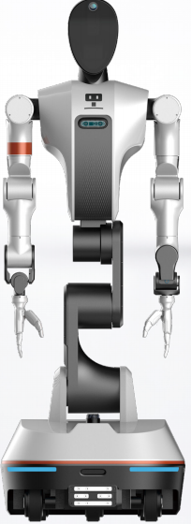
课题来源与研究背景
课题来源与研究背景
系统方案与运动学建模
控制程序设计
仿真平台搭建与验证
后续工作规划
课题来源
▶课题来源于优艾智合企业实际项目，研究对象为三舵轮移动底盘平台。具有明确的工程背景和应用依托。
▶ 企业已具备底盘实物平台及相关执行器控制接口条件，在此基础上开展底盘层控制方法研究与程序实现。
1
2
应用需求
技术难点
智能制造与仓储物流等领域对移动机器人底盘的机动性、灵活性和全向运动能力提出了更高的要求。
相较于传统差速底盘，三舵轮底盘在运动学解算、多轮协调控制及控制程序实现方面具有更高复杂度。
结论
因此，围绕三舵轮底盘运动控制方法开展研究，不仅有助于提升底盘运动性能和控制协调性，也能为后续仿真验证、实物测试和工程应用提供基础。

Slide 4
系统方案与运动学建模
课题来源与研究背景
系统方案与运动学建模
控制程序设计
仿真平台搭建与验证
后续工作规划
系统总体方案——控制链路设计
输入层
指令处理层
接收手柄或上位机下发的速度指令
完成控制模式切换与基础输入映射
将输入转换为车体目标速度 Vx、Vy 和 ω
结合限幅与滤波形成稳定控制量
1
2
控制解算层
3
4
执行与反馈层
基于目标速度完成平滑处理与逆运动学解算
生成各舵轮目标转角和轮速命令
向执行器下发控制命令
实时读取角度、速度与运行状态信息

Slide 5
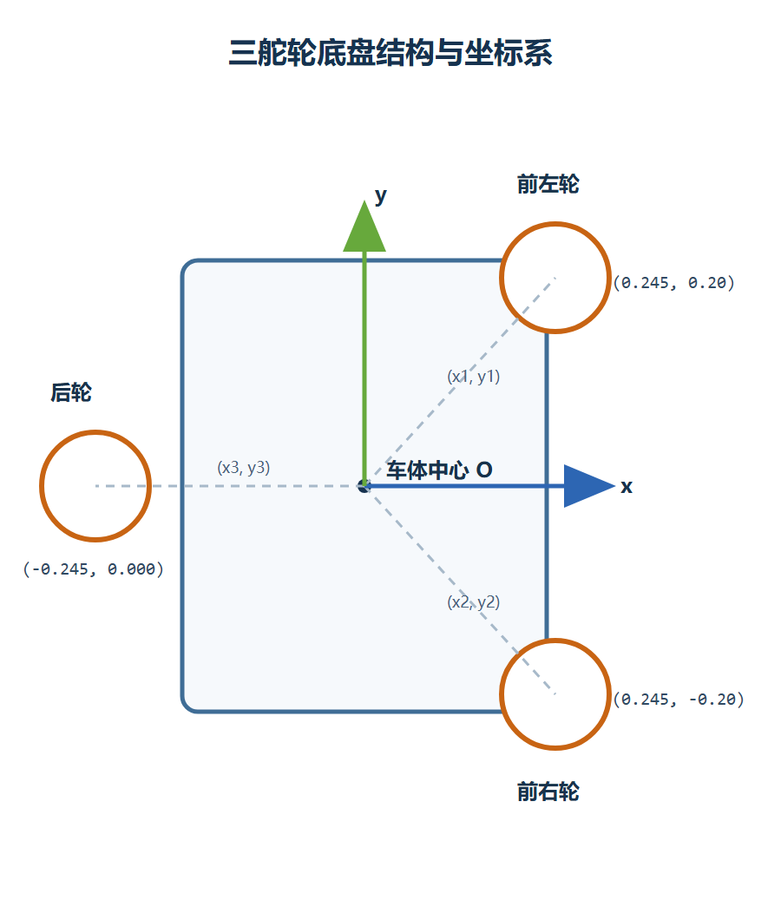
系统方案与运动学建模
课题来源与研究背景
系统方案与运动学建模
控制程序设计
仿真平台搭建与验证
后续工作规划
运动学建模
工程实现
✔
坐标系定义：以车体几何中心建立底盘坐标系，定义车体纵向速度 Vx、横向速度 Vy 以及角速度 ω，用于描述三舵轮底盘的整体运动状态。
✔
舵角处理：在实际控制过程中，为减小舵轮转向量并提高控制连续性，需要结合当前舵角状态进行就近选取，并在必要时采用补角翻转策略。
✔
速度关系：根据三个舵轮在底盘上的安装位置，可求得各轮在车体平动速度和角速度共同作用下的局部速度分量，并建立车体速度与各轮局部速度之间的对应关系。
✔
约束处理：考虑到底盘机构的机械角度范围和控制可执行性要求，需要对目标舵角进行范围约束，并在舵轮未转到位时对行走输出进行协调控制。
✔
逆运动学求解：由各舵轮局部速度的方向可计算目标舵角，由局部速度的大小可计算目标轮速，从而完成三舵轮底盘的逆运动学求解。
✔
控制输出：在完成逆运动学解算和约束处理后，进一步生成各舵轮的目标转角与轮速命令，用于 ROS 2 仿真验证和 STM32 实物控制指令输出。
通过底盘系统方案分析与运动学建模工作，从整体上明确了输入、速度处理、运动学解算、命令输出和状态反馈之间的基本控制链路。同时结合底盘结构建立了车体坐标系，并分析了车体速度与各舵轮舵角、轮速之间的对应关系，为后续控制程序设计和仿真验证提供了理论基础。

Slide 6
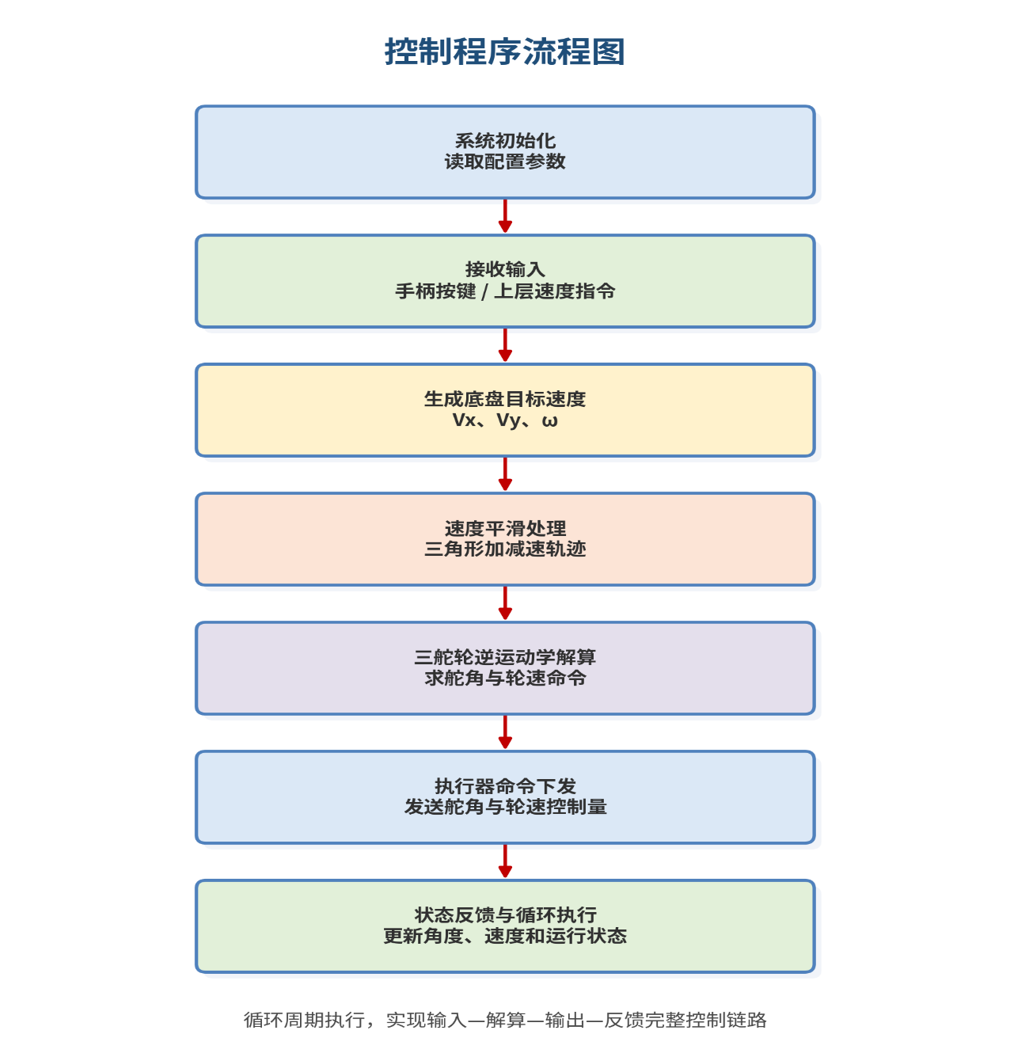
控制程序设计
课题来源与研究背景
系统方案与运动学建模
控制程序设计
仿真平台搭建与验证
后续工作规划
程序模块
读取 USB 手柄控制信号，并映射为底盘目标速度 Vx、Vy、ω。
输入
解析
采用 S 型加减速策略对目标速度进行平滑处理，减小速度突变带来的控制冲击。
速度
处理
根据目标速度完成三舵轮逆运动学解算，生成各舵轮舵角与轮速控制量。
运动学
解算
将解算得到的控制量转换为驱动器执行命令，并下发至转向电机和行走电机。
命令输出
读取电机角度、轮速及节点状态信息，用于控制更新和运行状态监测。
状态反馈
实现要点
当前已实现底盘 Vx、Vy、ω 三方向速度控制输入，并完成舵角就近选取、补角翻转及角度约束等关键逻辑设计，同时通过舵轮与行走协调控制，提高控制结果的可执行性和系统运行稳定性。

Slide 7
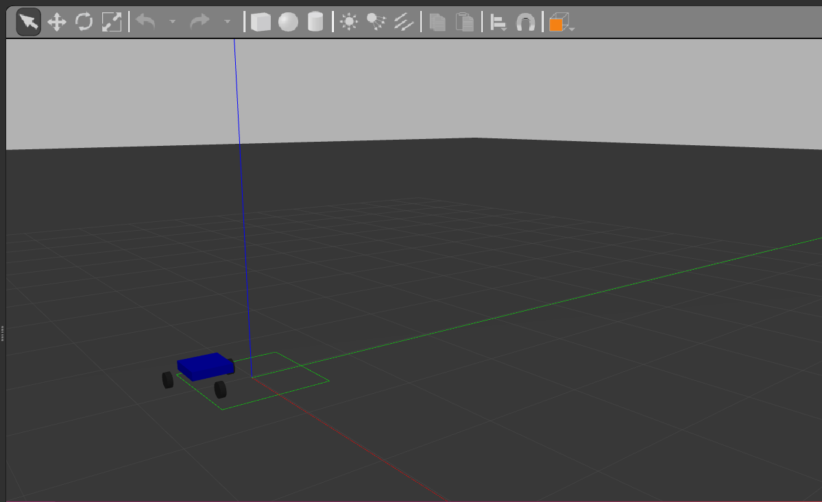
仿真平台搭建与验证
课题来源与研究背景
系统方案与运动学建模
控制程序设计
仿真平台搭建与验证
后续工作规划
ROS 2 与 Gazebo 仿真平台
模型搭建
建立与实物结构对应的三舵轮 URDF模型，并配置底盘几何参数与关节关系。
输入
解算
控制链路配置
通过 ROS 2 节点将 cmd_vel 转换为舵角和轮速命令，并结合 ros2_control 完成控制器配置。
联调验证流程
输出
已对前进、横移和原地旋转等典型工况开展仿真联调，用于辅助验证控制逻辑合理性。
仿真验证链路

Slide 8
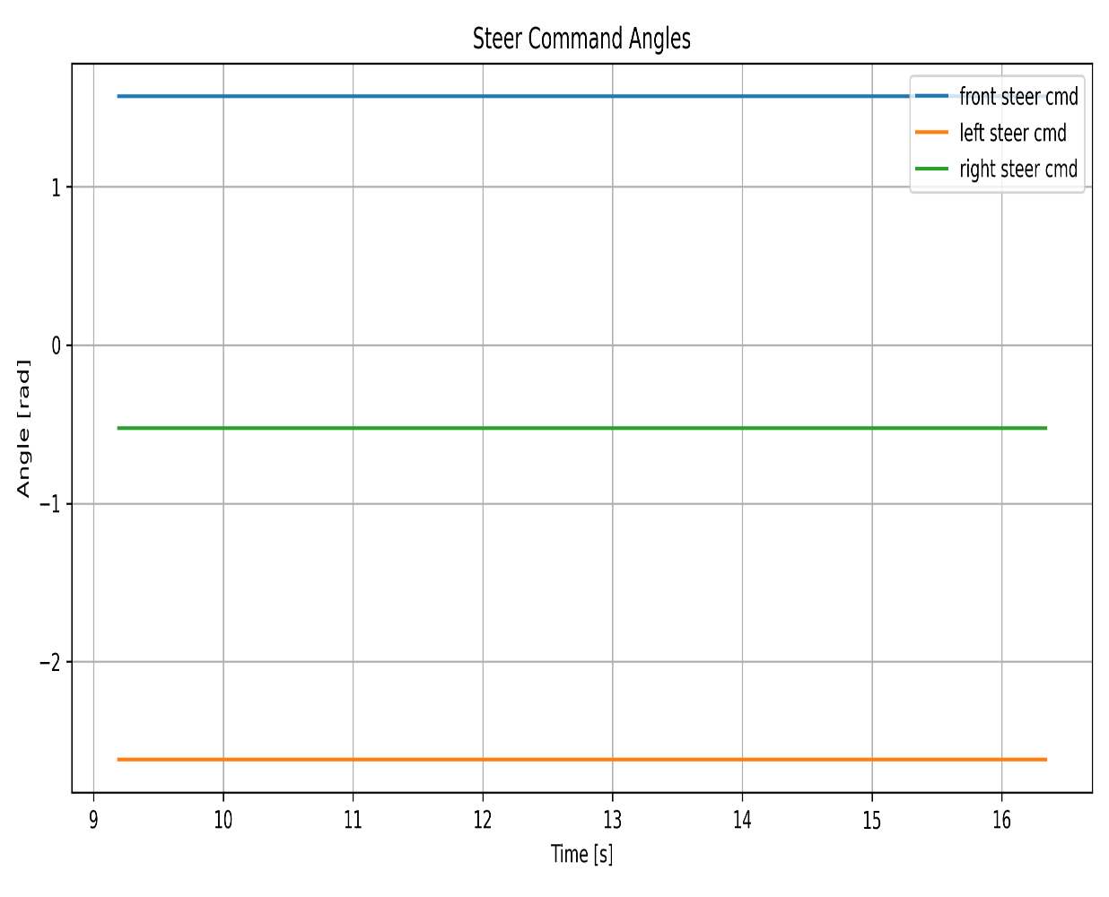
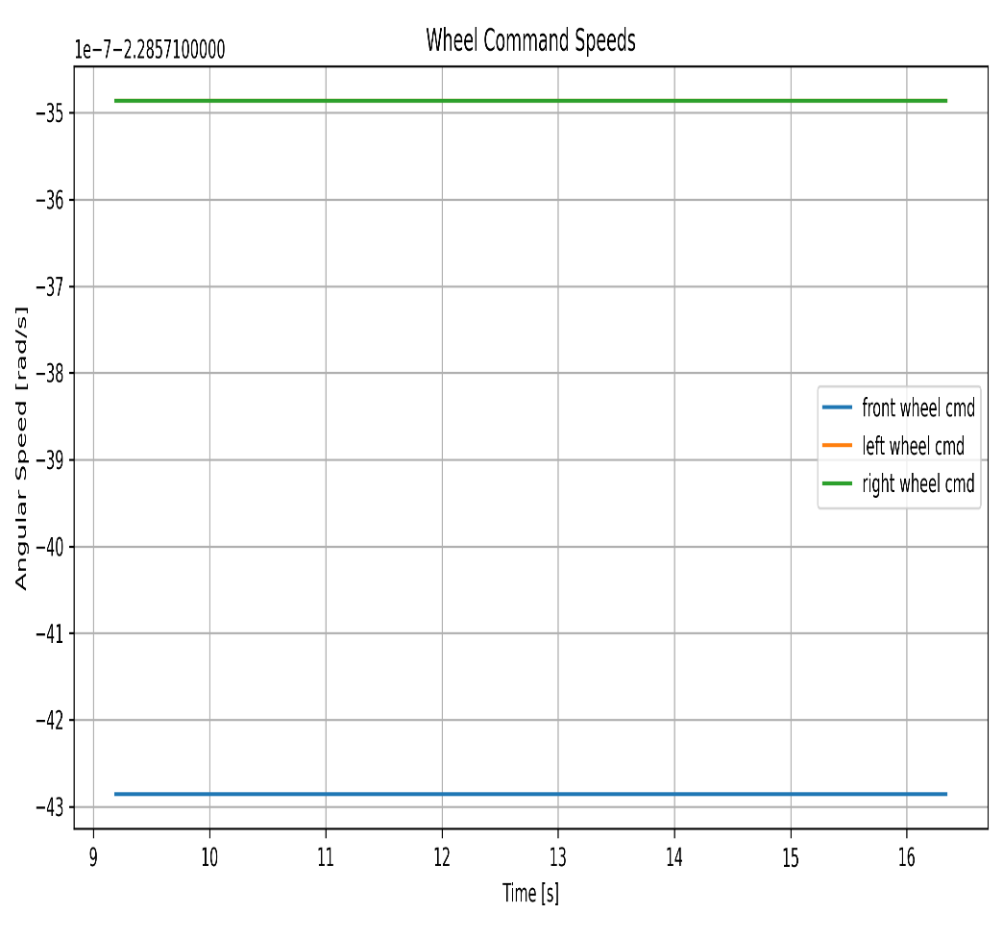
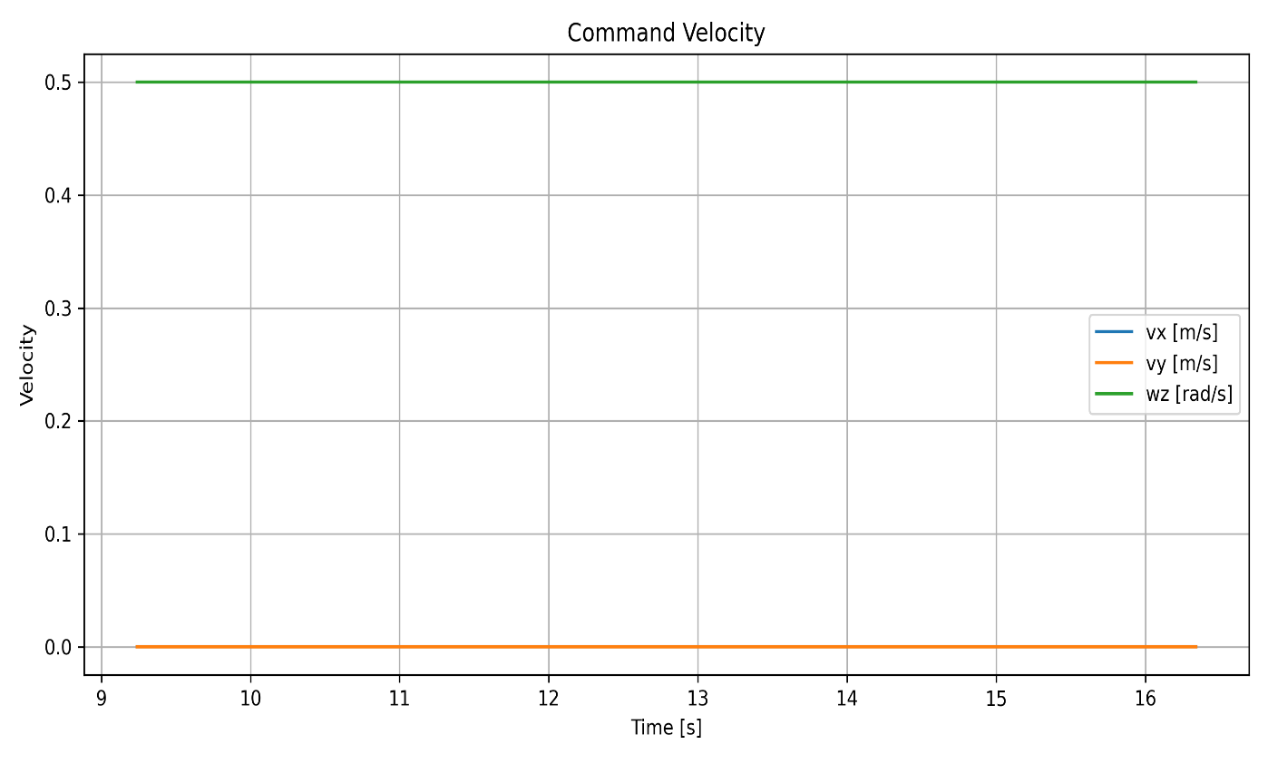
仿真平台搭建与验证
课题来源与研究背景
系统方案与运动学建模
控制程序设计
仿真平台搭建与验证
后续工作规划
阶段性结果与当前问题
阶段性成果
当前已完成 cmd_vel、舵角命令和轮速命令数据记录，并可基于 rosbag 绘制典型工况曲线。
前进、横移、旋转等工况下的仿真输出与运动学关系基本一致，可为实物联调提供参考。
目前遇到的问题
舵角连续性与角度范围处理仍需进一步优化。
仿真结果与实物响应之间的一致性仍需后续实验验证。
复杂工况下的数据积累与参数整定仍不充分

Slide 9
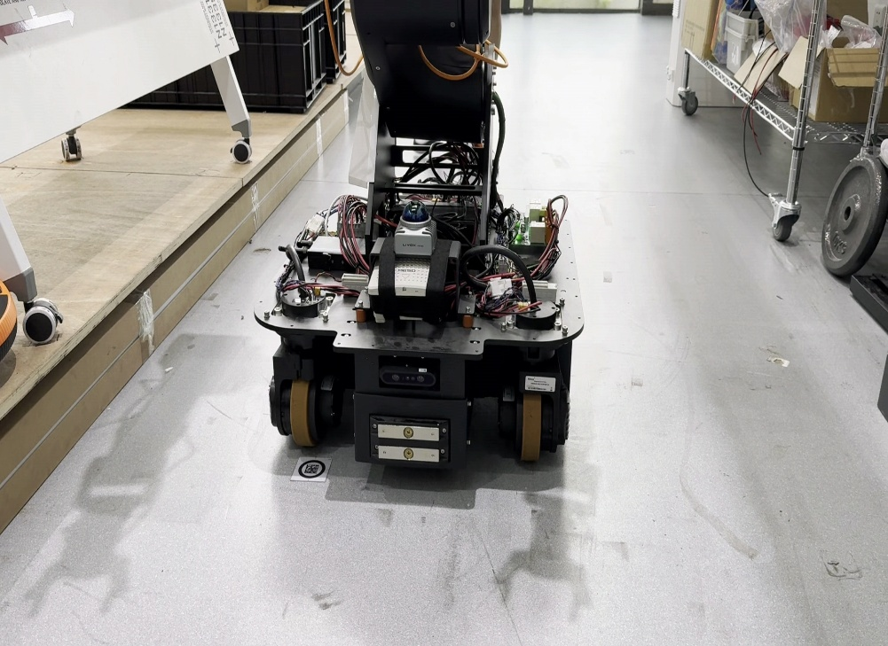
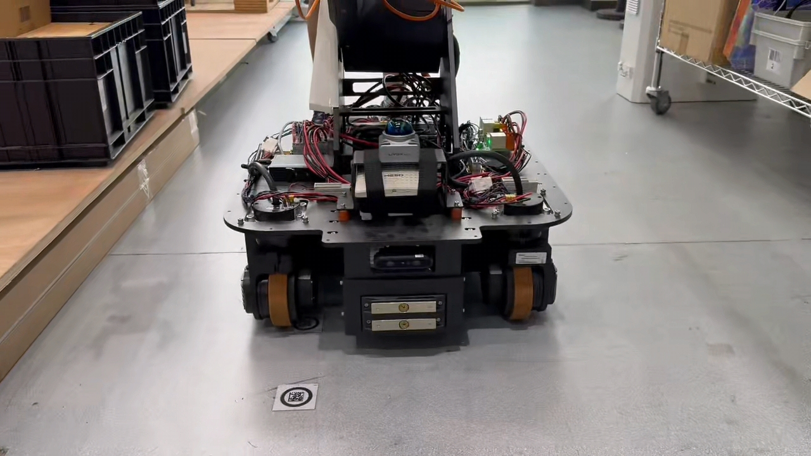
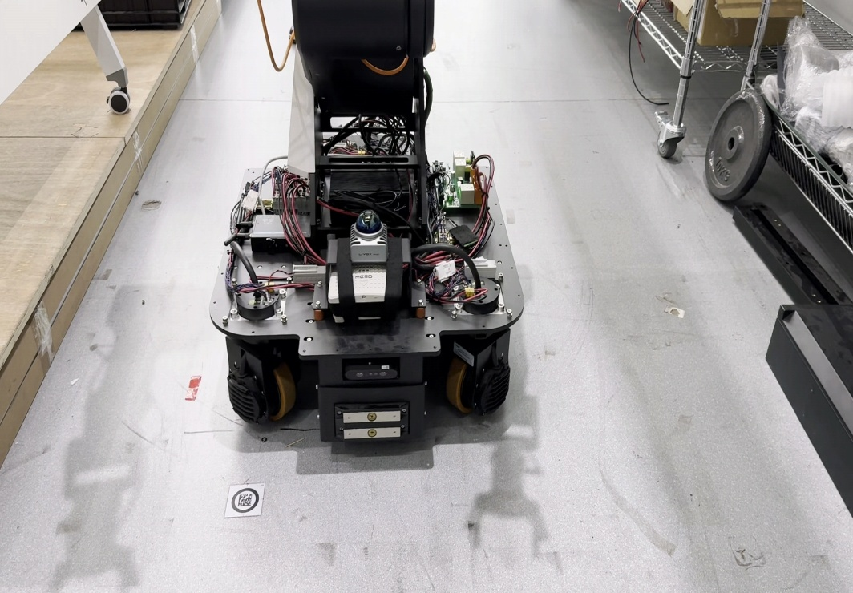
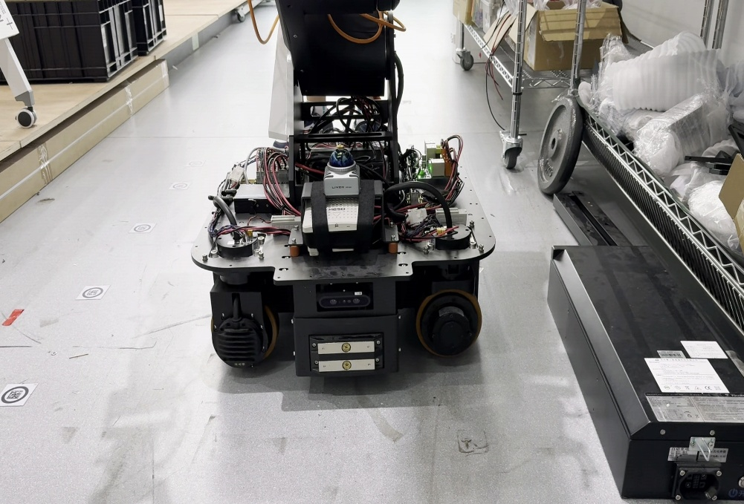
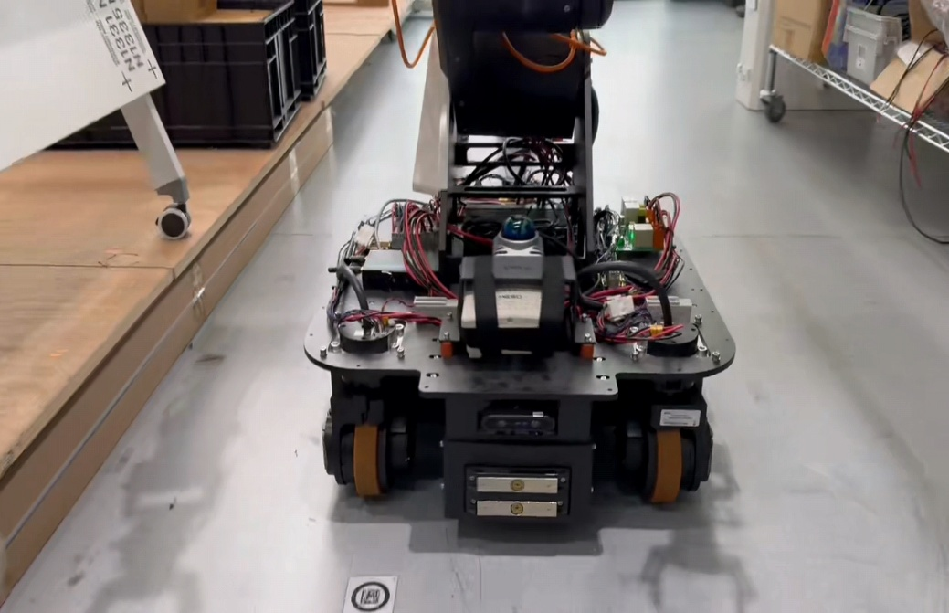
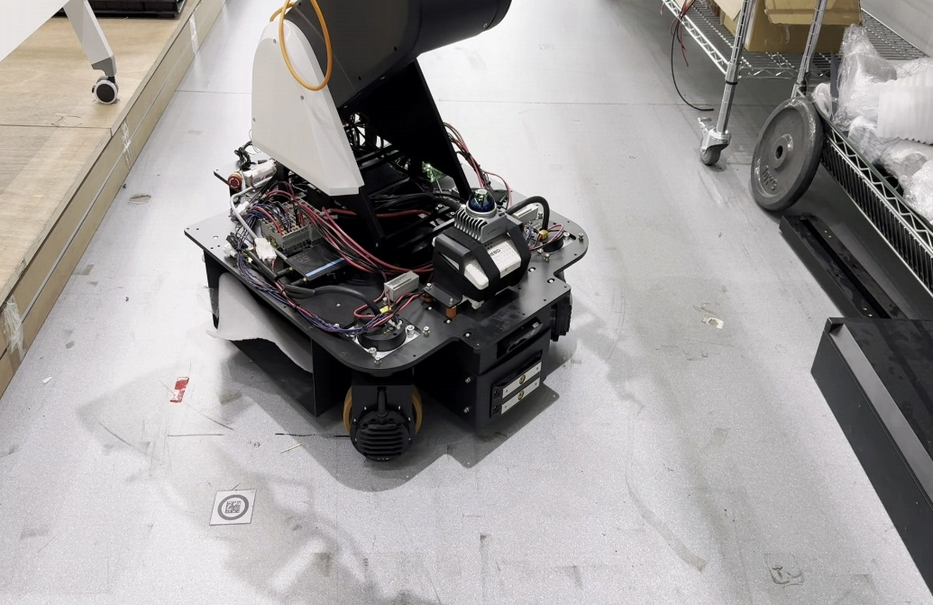
实物结果验证
课题来源与研究背景
系统方案与运动学建模
控制程序设计
仿真平台搭建与验证
后续工作规划
已开展三舵轮底盘实物典型工况测试。
当前获得前进、横移和旋转等运动结果截图。
初步结果表明，底盘能够完成基本全向运动。
后续将继续补充测试与结果分析。
横移工况
前进工况
旋转工况

Slide 10
后续工作规划
课题来源与研究背景
系统方案与运动学建模
控制程序设计
仿真平台搭建与验证
后续工作规划
当前进展
后续工作
已完成三舵轮底盘运动学关系分析与 STM32 控制链路设计。
已完成手柄输入映射、速度平滑及舵角约束等关键控制逻辑实现。
已搭建 ROS 2 与 Gazebo 仿真平台，并完成典型工况数据记录与曲线绘制。
已具备实物平台联调与后续测试基础。
继续开展实物平台前进、横移、旋转等典型工况测试。
对比仿真与实物结果，分析误差来源并优化控制参数。
进一步完善舵角连续性处理、速度平滑策略和异常工况处理逻辑。
整理实验数据与图表，推进论文撰写和中后期总结。
后续工作将围绕“实物联调、参数优化、结果分析和论文整理”持续推进。

Slide 11
THE END
THANKS

